Slide 1
清华大学大数据“技术·前沿”系列讲座秋季学期第二场
暨
《2018顶级数据团队全景报告》发布会
2018.9.26

Slide 2
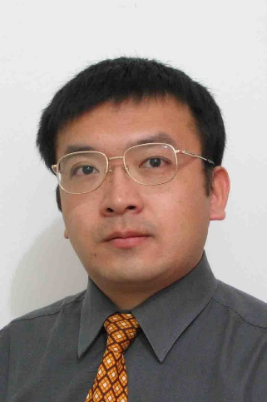
马 洁
清华大学数据科学研究院
科研与学术总监

Slide 3
AI如何赋能金融
Dr. 李纪为
香侬科技
Email: jiwei@shannonai.com
2018.9.26 | 清华大学交流分享

Slide 4
?

Slide 5
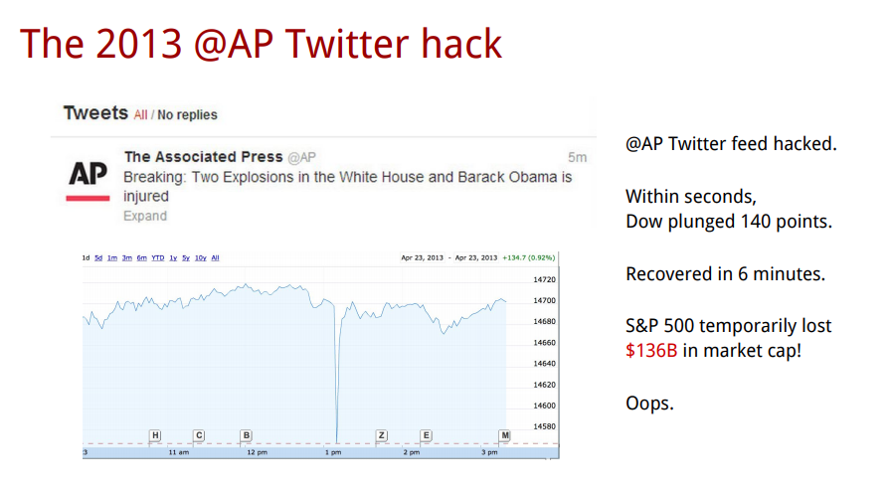

Slide 6
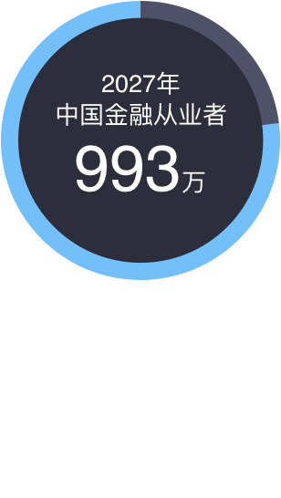
AI给金融行业就业市场带来的影响
注：数据来自BCG研究报告-人工智能影响金融业劳动力市场的四种方式。

Slide 7
李纪为
Stanford CS PhD - NLP Lab
Facebook 、微软研究院
回国创业
亿级A轮融资
自我介绍

Slide 8
让用户准确、快速地掌握不同金融实体的精确画像
交易
贷款
数字货币
固定收益
股权投资
期货
外汇
大宗商品
金融衍生品
AI 金融信息平台
金融
实体
中小公司
区块链项目
上市公司
行业
省市地区
国家
全球
……
客户
银行
评级机构
基金券商
财富管理
政府机构
VC/PE
保险机构
……
NLP
CV
问答
搜索
可视化
API
底层
技术
服务

Slide 9





















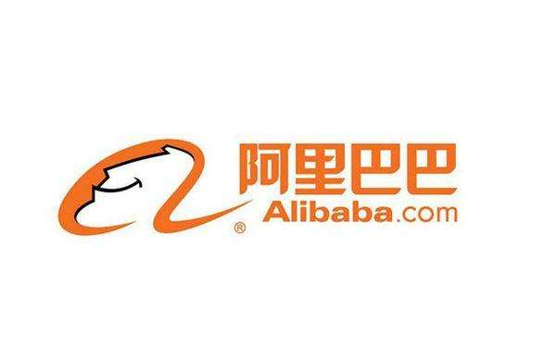
香侬科技: 打造人工智能时代的中国彭博
香侬科技，致力于打造人工智能时代的中国彭博。公司利用最前沿的自然语言处理（NLP）算法，从海量分散的非结构化数据中自动提取结构化信息，通过独立开发的智能AI金融信息平台，描绘包括中小企业，上市公司，地区、产业、全球等多维度金融实体画像，服务政府、银行、基金券商、评级机构、保险和大型企业，为金融资产管理、风控评级、行业研究、投资决策等各类金融业务赋能。香侬科技于2018年初获得红杉中国数千万人民币的天使轮投资。最近刚刚完成亿级A轮融资。

Slide 10
我们并不缺少金融信息
公告，
研报，
电子书，
微信公众号，
微博，
国家统计局网站，
新闻APP，
行业网站…

Slide 11
但信息并不立即可用
超过80%的信息不是机器最擅长处理的结构化的数据，而是有大量PDF、照片等非结构化数据；
数据孤岛导致利用效率不高，比如微博，微信，行业网站，电子书;
而任何行业研究、投资决策、资产管理、风险控制都需要对研究对象有全面、准确、快速的了解。

Slide 12
“我们能不能建立金融领域的人工智能系统，让信息从存在到高效可用？”

Slide 13

1. 实现方法
2. 应用场景
3. 技术指标
4. 团队介绍
今天分享的内容

Slide 14
1. 实现方法

Slide 15
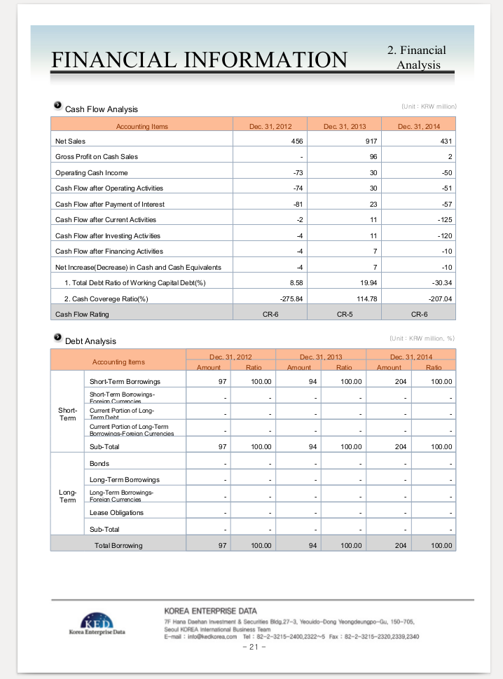
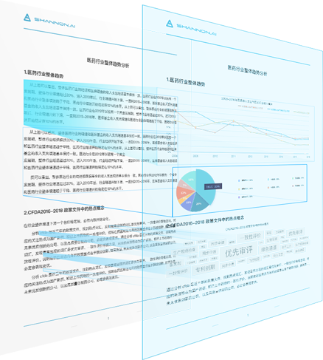
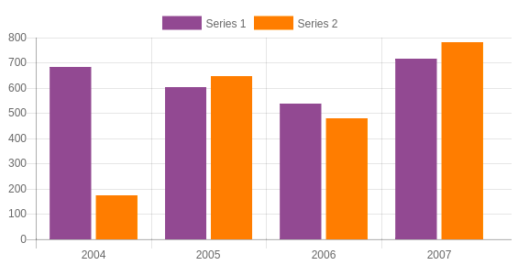
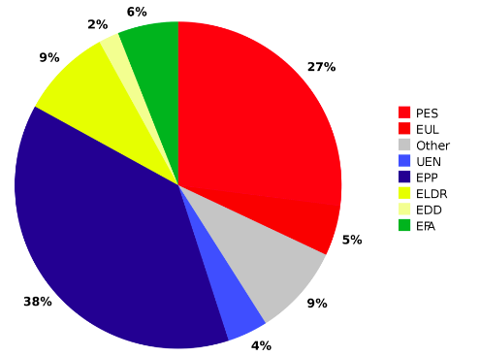
1. 数据非结构化到结构化

Slide 16
数据非结构化到结构化
PDF
照片
图像文本
截图
TXT文本
结构化文本
可视化图表
生成报告
各种文字类文本

Slide 17
数据非结构化到结构化
PDF
图表识别
文字识别
照片
图像文本
截图
TXT文本
结构化文本
可视化图表
生成报告
各种文字类文本

Slide 18
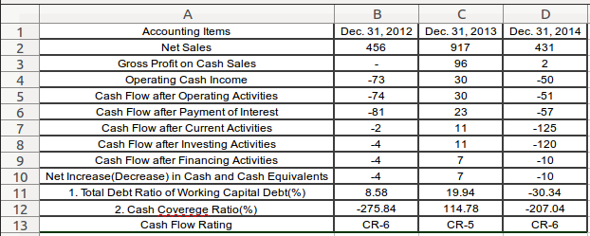
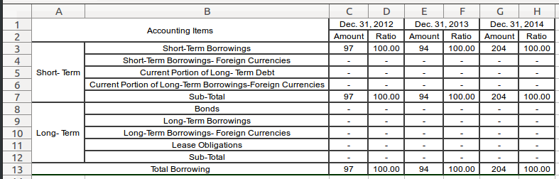
图表识别
1
1
2
2

Slide 19
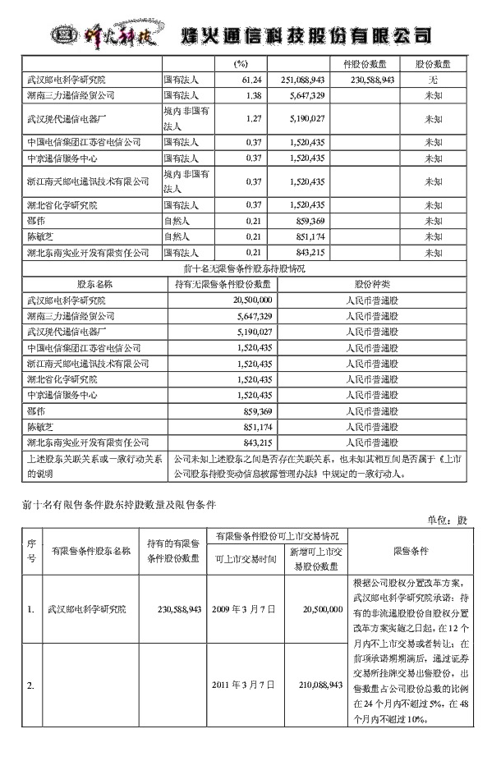
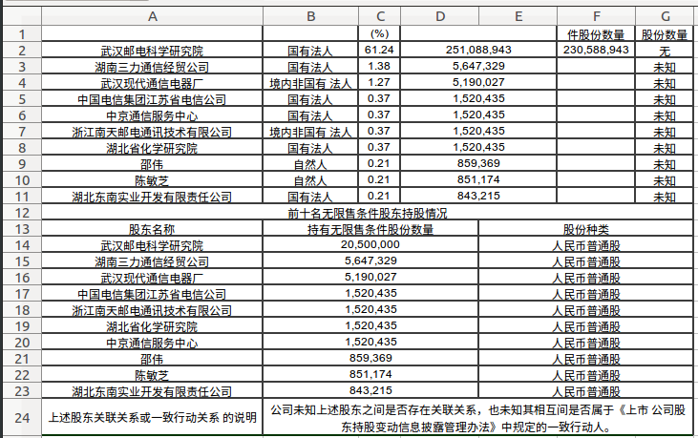
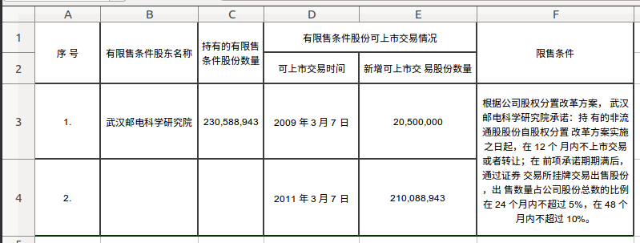
图表识别
1
1
2
2

Slide 20
图表识别-基本思路
BGR2GRAY
三通道彩色图转为单通道灰度图
前景背景分割
卷积寻找背景种子区域，通过蔓延法将背景消除
反相
统一：无语义的背景为黑色，有语义的前景为白色
二值化
硬编码, 最大类别方差阈值化算法, 局部自适应阈值化算法（高斯，均值）, 基于表格线的局部自适应最大类别方差阈值化算法
直线提取
Hough变换，LineSegmentDetector算法， Canny边缘检测法，最小连续像素块方法
表格线整理
表格线细化，孤儿线消除，单元格突刺点消除，单元格内冗余方块消除
单元格特征点识别
卷积神经网络 v.s.算子+规则，寻找单元格左上角点与右下角点
点对匹配
积分图（Integral Image）快速构建单元格
文字填充
渲染PDF

Slide 21
图表识别-基本思路
BGR2GRAY
三通道彩色图转为单通道灰度图
前景背景分割
卷积寻找背景种子区域，通过蔓延法将背景消除
反相
统一：无语义的背景为黑色，有语义的前景为白色
二值化
硬编码, 最大类别方差阈值化算法, 局部自适应阈值化算法（高斯，均值）, 基于表格线的局部自适应最大类别方差阈值化算法
直线提取
Hough变换，LineSegmentDetector算法， Canny边缘检测法，最小连续像素块方法
表格线整理
表格线细化，孤儿线消除，单元格突刺点消除，单元格内冗余方块消除
单元格特征点识别
卷积神经网络 v.s.算子+规则，寻找单元格左上角点与右下角点
点对匹配
积分图（Integral Image）快速构建单元格
文字填充
渲染PDF

Slide 22
基于图表识别TableEdge数据集测试集

Slide 23
数据非结构化到结构化
PDF
图表识别
文字识别
照片
图像文本
截图
TXT文本
结构化文本
可视化图表
生成报告
各种文字类文本

Slide 24
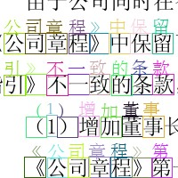
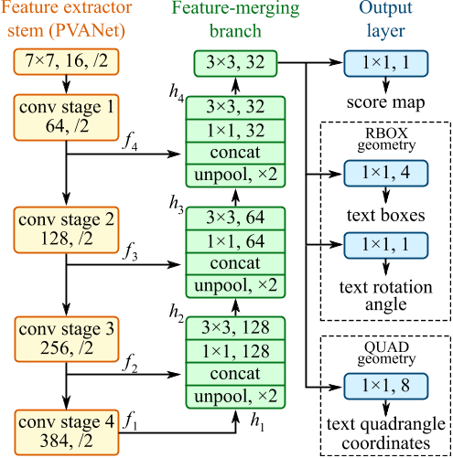
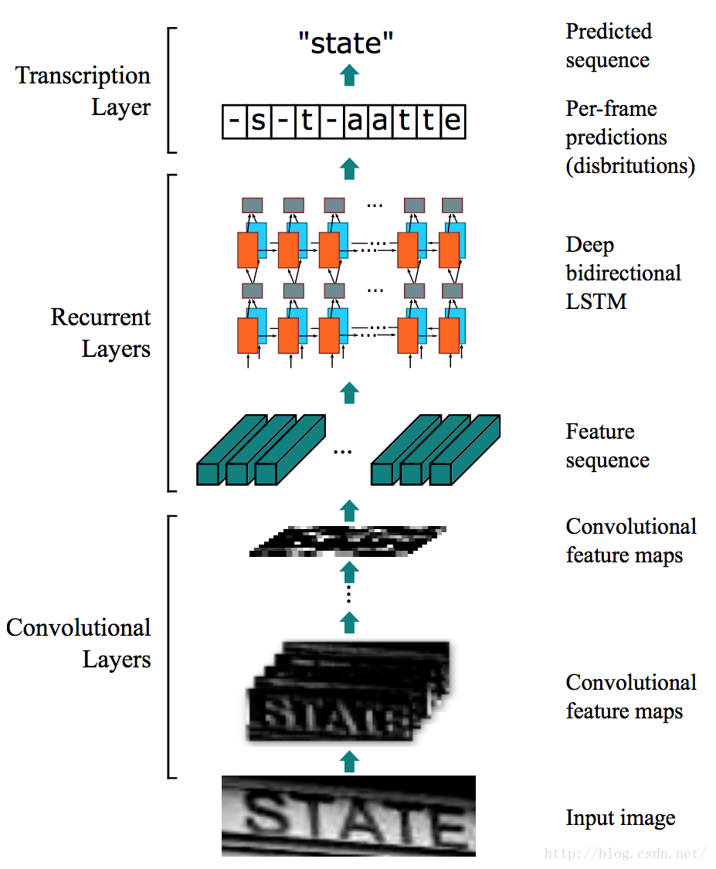
文字识别
基于CNN
基于语言模型

Slide 25
数据非结构化到结构化
PDF
照片
图像文本
信息抽取
截图
TXT文本
结构化文本
可视化图表
生成报告
各种文字类文本

Slide 26
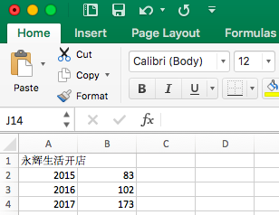
信息抽取
（I）2017 年，永辉生活开店 173 家，至 2017 年底全国布局达 10 城 200 店，其中 第四季度开店 100 家，积累了门店快速复制布局的能力。
（I I ）…2016 年，永辉生活新开店铺 102 家…
（I I I ）…2015 年，永辉生活开了 83 家门店…

Slide 27
信息抽取
（I）2017 年，永辉生活开店 173 家，至 2017 年底全国布局达 10 城 200 店，其中 第四季度开店 100 家，积累了门店快速复制布局的能力。
TXT文本
结构化文本
（I I ）…2016 年，永辉生活新开店铺 102 家…
（I I I ）…2015 年，永辉生活开了 83 家门店…

Slide 28
图表识别/文字识别>信息抽取
2016年
中国劳动人口数量
中国城镇化率
中国人口总数

Slide 29
图表识别/文字识别>信息抽取
2016年
中国劳动人口数量： 10.02亿
中国城镇化率： 56.78%
中国人口总数：13.79亿

Slide 30
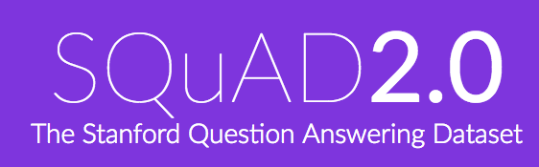
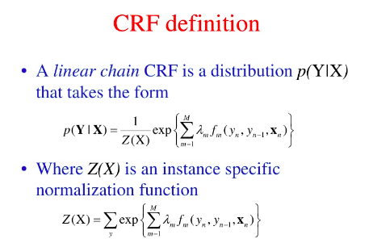
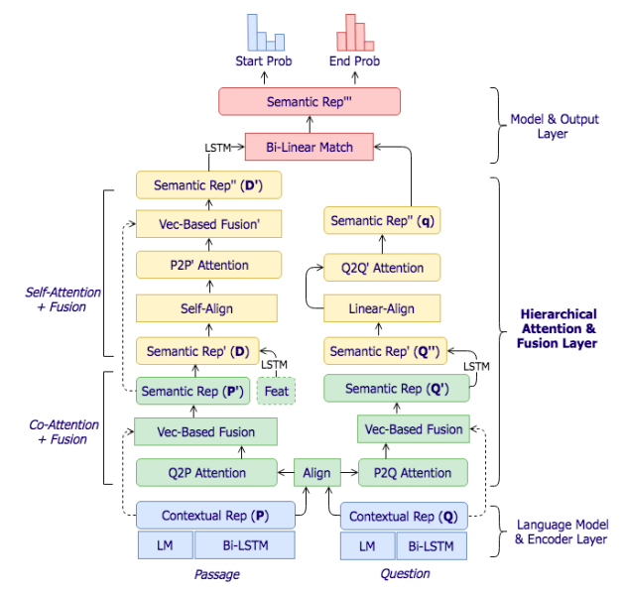
序列标注
问答

Slide 31
数据非结构化到结构化
2007-2016年
中国劳动人口数量
中国城镇化率
中国人口总数

Slide 32
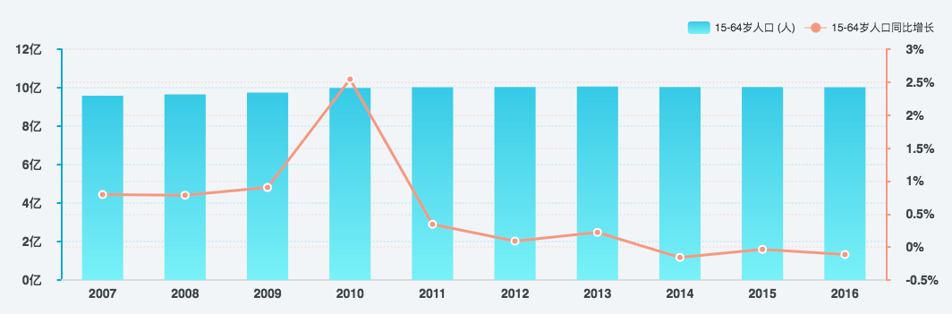
数据非结构化到结构化
2007-2016年
2007-2016年
中国劳动人口数量
中国城镇化率
中国人口总数

Slide 33
2. 信息抽取

Slide 34
信息抽取: 谁 在哪里 做了什么 ？

Slide 35
信息抽取: 谁 在哪里 做了什么 ？
公司
行业
国家
违约
增发
扩大规模

Slide 36
信息抽取: 谁 在哪里 做了什么 ？
公司
行业
国家
违约
增发
扩大规模
辽宁省第十二届全国人民代表大会确定有45名代表因为拉票贿选无效，丹东港实际控制人王文良位列其中。
未来集疏运条件改善的带动下，公司整体货物和集装箱吞吐量仍将继续增长。
微博 -丹东港员工揭露工资拖欠。……
10月30日晚间，丹东港集团发布公告称，该公司发行的2014 年度第一期中期票据（债券简称：14 丹东港 MTN001，债券代码：101473011）应于 2017 年 10 月30 日付息及兑付回售部分本金，截至付息/兑付日终，该公司只向托管机构划付应付利息 5860 万元，尚未能按照约定将“14 丹东港 MTN001”的回售部分本金按时足额划至托管机构，出现了本金的实质违约。

Slide 37
信息抽取: 谁 在哪里 做了什么 ？
公司
行业
国家
违约
增发
扩大规模
辽宁省第十二届全国人民代表大会确定有45名代表因为拉票贿选无效，丹东港实际控制人王文良位列其中。
未来集疏运条件改善的带动下，公司整体货物和集装箱吞吐量仍将继续增长。
微博 -丹东港员工揭露工资拖欠。……
10月30日晚间，丹东港集团发布公告称，该公司发行的2014 年度第一期中期票据（债券简称：14 丹东港 MTN001，债券代码：101473011）应于 2017 年 10 月30 日付息及兑付回售部分本金，截至付息/兑付日终，该公司只向托管机构划付应付利息 5860 万元，尚未能按照约定将“14 丹东港 MTN001”的回售部分本金按时足额划至托管机构，出现了本金的实质违约。
实体画像

Slide 38
谁 在哪里 做了什么
实体画像
中小公司
上市公司
行业
省市地区
国家
全球
……

Slide 39
信息抽取: 谁 在哪里 做了什么 ？
违约
增发
扩大规模
Human-in-the-loop
无监督聚类
Human Labeling
半监督聚类
Human Labeling

Slide 40
3. 搜索
最优传输；
语言模型
文字搜索
同义转写
语义相似性
学习排序
图例搜索
深度目标检测和
OCR技术；
LambdaMart算法

Slide 41
2. 应用场景

Slide 42
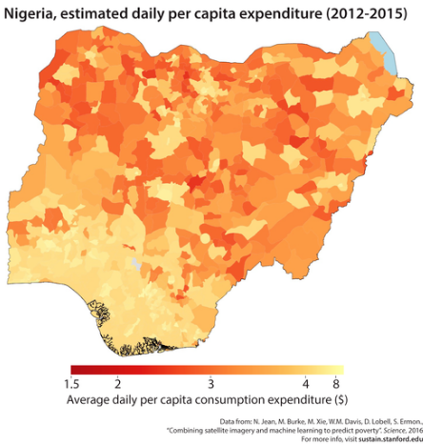
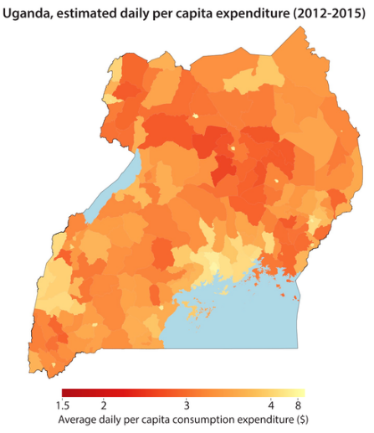
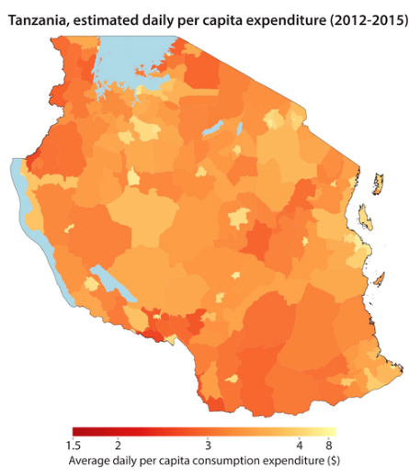
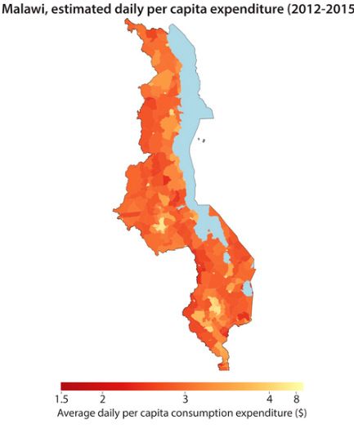
Example 1: Jean et al., Combining Satellite Imagery and Machine Learning to Predict Poverty. Nature 2016.

Slide 43
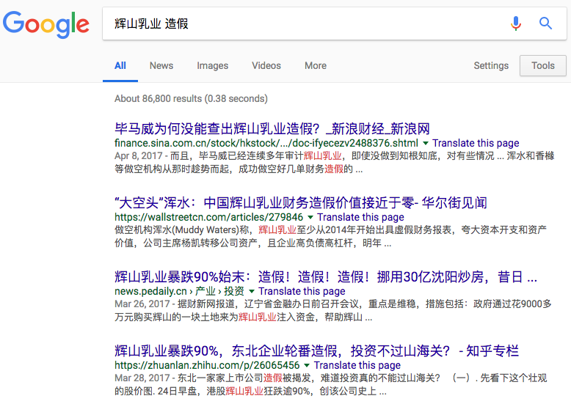
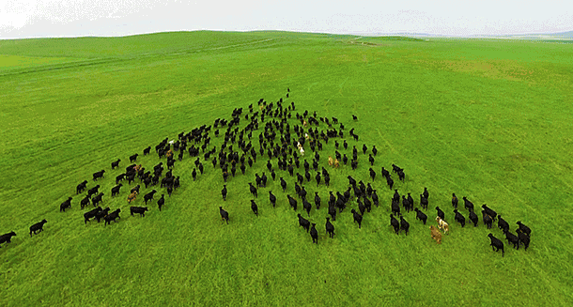
辉山乳业造假案

Slide 44

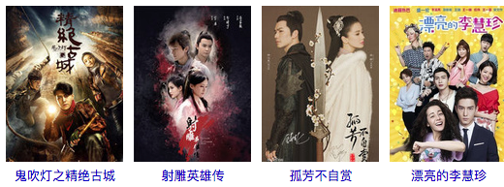

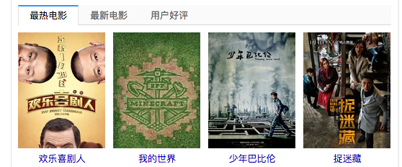
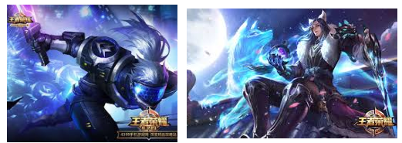
Tfboys 为什么这么火？
哪些电视剧比较火 ？
杨幂刘恺威是不是真离婚了?
电影票房
年轻人在打什么游戏？

Slide 45


企业画像&风险监测
财经媒体
企业信息整合
财经论坛
地方平面媒体
负面舆情预警
机构自有数据库
特定行业网站
各公司公告
专题监测
实体识别
文本分类和聚类
应用场景3
微信公众号
语义分析
信息抽取
情感分析
博客
新闻定制和推送
……
……
全网监控
事件提取（NLP）
违约相关性分析
丹东港违约
监控信用债券发行主体、行业、核心关联人物；将债券信息结构化，进行债务违约预警
辽宁省第十二届全国人民代表大会确定有45名代表因为拉票贿选无效，丹东港实际控制人王文良位列其中。
未来集疏运条件改善的带动下，公司整体货物和集装箱吞吐量仍将继续增长。
微博 -丹东港员工揭露工资拖欠。
……
10月30日晚间，丹东港集团发布公告称，该公司发行的2014 年度第一期中期票据（债券简称：14 丹东港 MTN001，债券代码：101473011）应于 2017 年 10 月30 日付息及兑付回售部分本金，截至付息/兑付日终，该公司只向托管机构划付应付利息 5860 万元，尚未能按照约定将“14 丹东港 MTN001”的回售部分本金按时足额划至托管机构，出现了本金的实质违约。

Slide 46
应用场景3
公司清单
保险及风控信息监测
企业画像&风险监测
基本信息
股东信息
工商变更
股权出质
社保信息
法院裁判文书
法院公告
负面新闻
预警信息
专利
著作权
软件著作权
资质认证
招投标信息
A公司
B公司
Y公司
…
特定中小企业信息的全网搜集

Slide 47
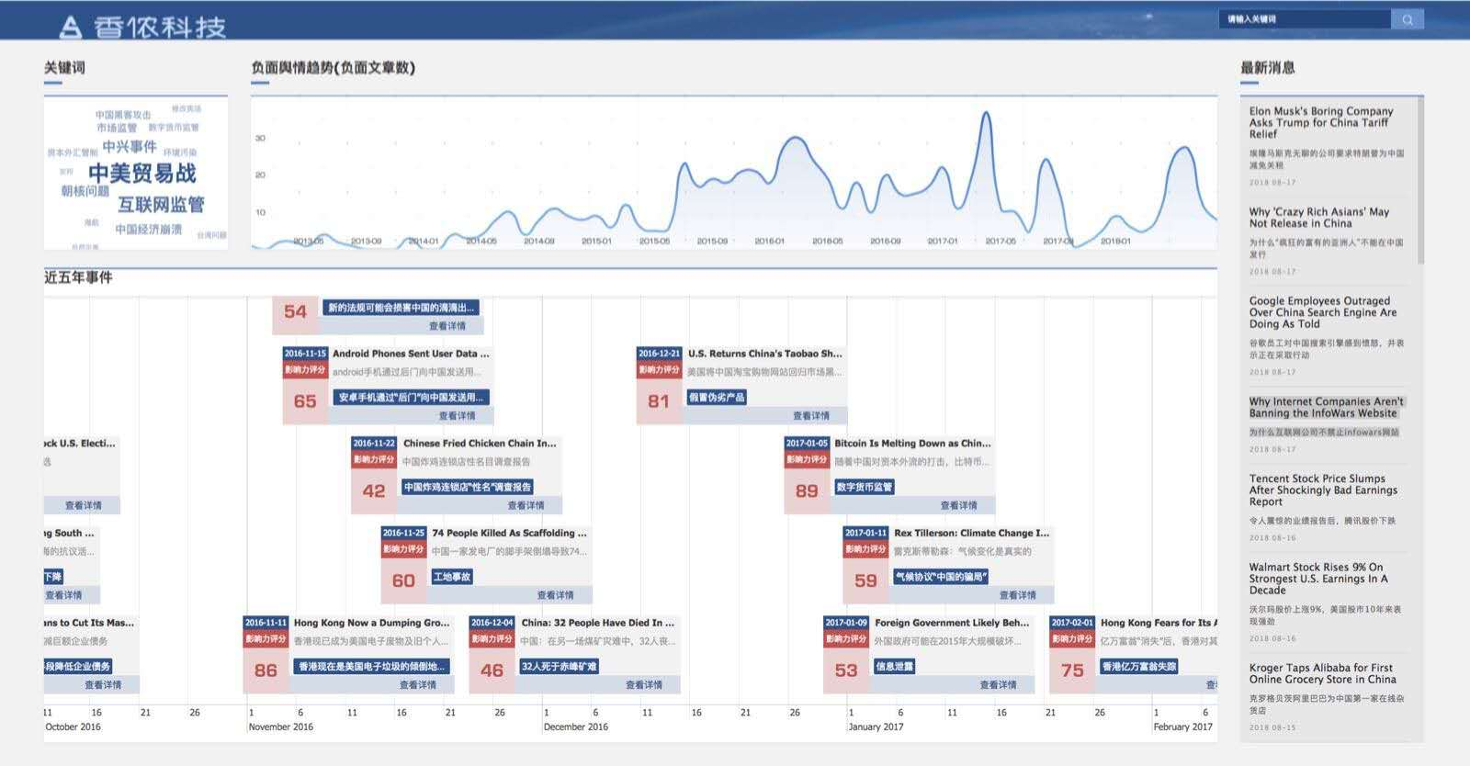
应用场景4
舆情&
情感分析
海外舆情监控

Slide 48
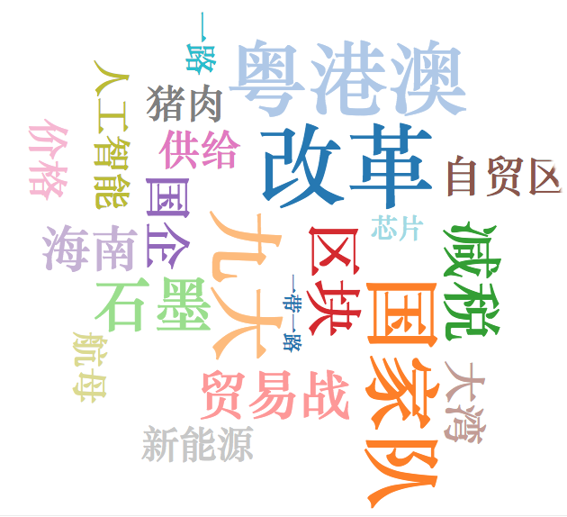
十九大之后哪些上市公司董事长被查
GDP负增长的省份
新能源汽车产销量变化
国家队前十大重仓股
最近哪些医药公司有员工持股计划
供给侧改革影响的产能
最近五年冬小麦产量变化

Slide 49
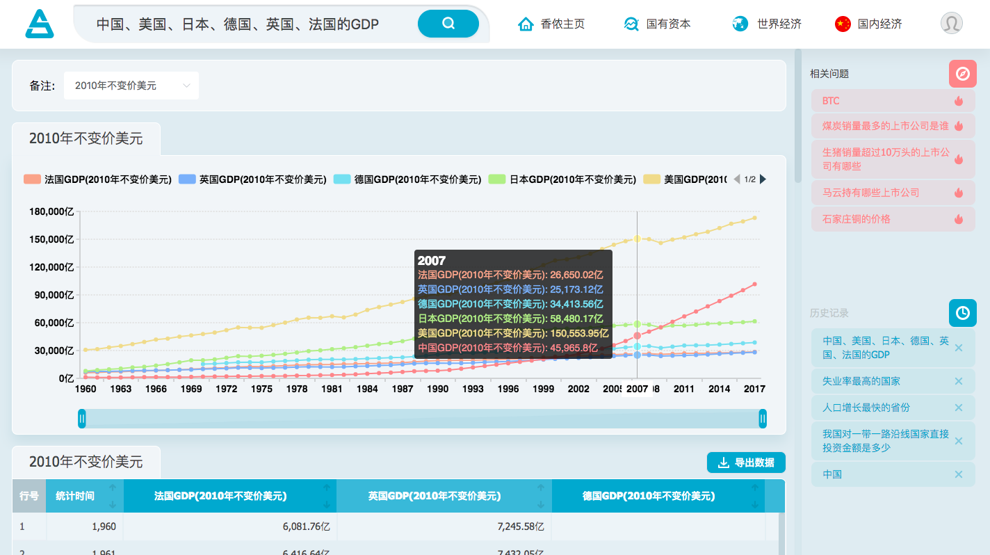
应用场景5
金融领域的Google
交互简单的一键作答 ——彻底摆脱搜索、下载数据、比对、整理和制表的繁琐流程

Slide 50
3. 技术指标

Slide 51
世界最前沿的人工智能技术
大规模数据
高性能计算平台
深度学习算法

Slide 52
由语言学家带队，持续进行大规模数据标注

Slide 53

并行超算平台和大黄蜂深度学习框架
 | TensorFlow （Google） | PyTorch （Facebook) | 大黄蜂（香侬）
动态图
非动态图
自动调参
树状语法结构运算

Slide 54
领先的深度学习算法团队

Slide 55
全世界最好的中文语义分析处理结果
80%
99.1%
94.3%
98.7%
98.4%
92.1%
93.0%

Slide 56
其他任务上，香侬科技的分析处理结果
对比指标 | 之前世界最好结果 | 香侬-结果
机器阅读理解问答 (Stanford Question Answering Dataset –Squad) | 90.4% Google & CMU | 90.5% (+0.1%)
自然语言推理 (Natural Language Inference- SNLI) | 86.0% (Liu and Yue, 2017) | 86.3% (+0.3%)
情感分析 (Sentiment Treebank) | 50.0% (Tai et al, 2016) | 51.2%(+1.4%)
中英机器翻译 (Chinese-English Machine Translation- WMT2018) | BLEU – 24.2 (Larkin et al., 2018) | BLEU- 24.5 (+0.3)
摘要系统 (Summarization) | ROUGE1 – 29.4 (Liang et al., 2018) | ROUGE1- 31.2(+1.8)

Slide 57
4. 团队介绍

Slide 58
香侬科技三大核心优势
世界最前沿的人工智能技术
深刻理解金融行业应用场景
丰富的产品落地和工程经验
公司创始人李纪为博士，是斯坦福大学计算机专业历史上第一位仅用三年时间就获得博士的人，也是NLP领域全世界引用量最高的青年学者之一。
公司算法团队实力雄厚，成员皆来自斯坦福、MIT、CMU、Princeton、北京大学、清华大学、人民大学等国内外知名学府。
世界最顶级人工智能专家作为公司的学术顾问，包括斯坦福大学的Dan Jurafsky教授，CMU的Eduard Hovy教授等。
行业分析师团队曾任职于招商基金，中信证券，国信证券，穆迪研究院，星石资本，美银美林，普华永道，麦格理集团，Magnetar Capital等国内外一线金融机构，深刻理解金融行业需求，熟悉分析决策流程和投资决策关键点。
建立了国内首套完全由金融文本训练而成的人工智能系统。所有AI算法模型全部基于国内金融数据文本重新研发训练，与国内数据具有高耦合度，模型效率和准确率大为提升。
公司技术团队来自于Facebook，Amazon, 百度，腾讯，阿里, 360等国内外知名互联网公司，核心人员均具有多年工作经历，团队有丰富的系统开发和落地经验。
在过去的半年中，团队开发的人工智能系统、金融信息平台、信息抽取、图像识别、文档识别等工具，准确率和速度已远超现有同类产品。

Slide 59
人员构成
博士
硕士
学士
金融背景
30%
62%
8%
来自Stanford、Princeton、 MIT、CMU等
来自Stanford、北大、清华、人大等
来自北大、
清华、人大等
计算机背景

Slide 60
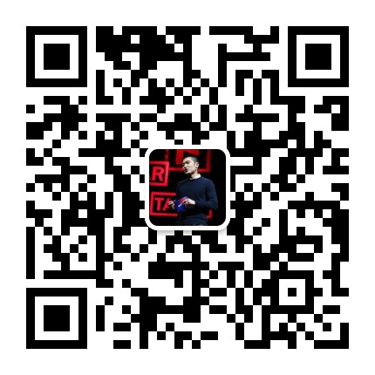
校招职位
自然语言处理工程师
机器视觉
工程师
后端开发
工程师
前端开发
工程师
运维工程师
爬虫工程师
金融数据
分析师
行业研究员
工作地点 | 北京
网申时间 | 2018.09.01-2018.11.15
简历投递 | campus2019@shannonai.com
邮件标题 | 岗位-院校-姓名-联系电话
个人微信

Slide 61




2018顶级数据团队建设全景报告
A ROADMAP TO A TOP DATA-DRIVEN ENTERPRISE
大数据文摘主编、联合创始人 魏子敏

Slide 62
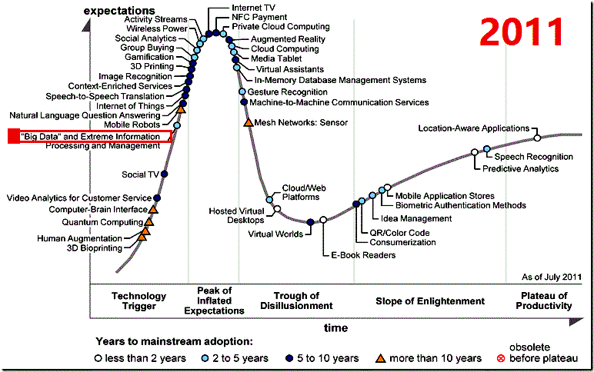
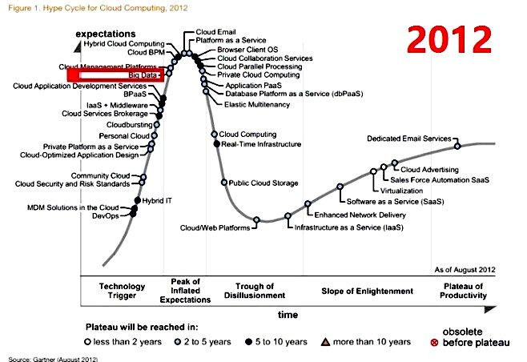
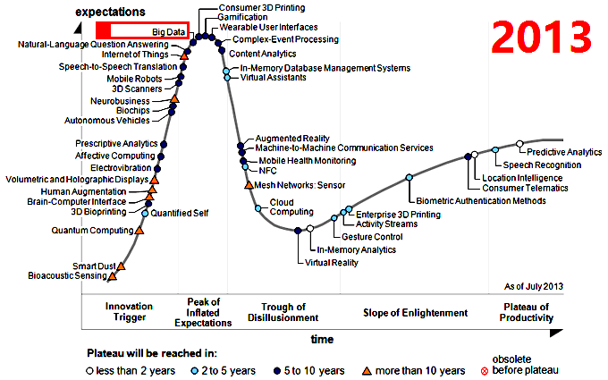
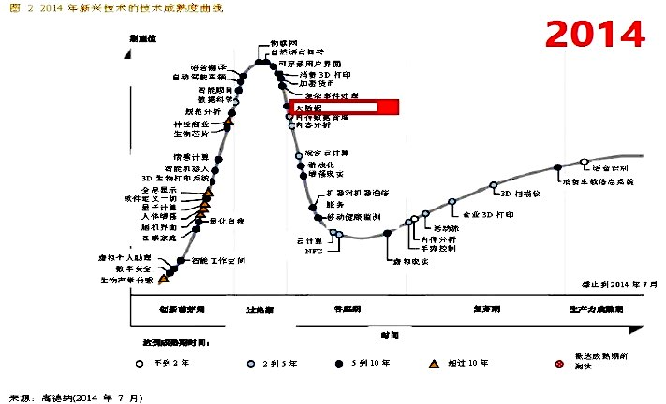
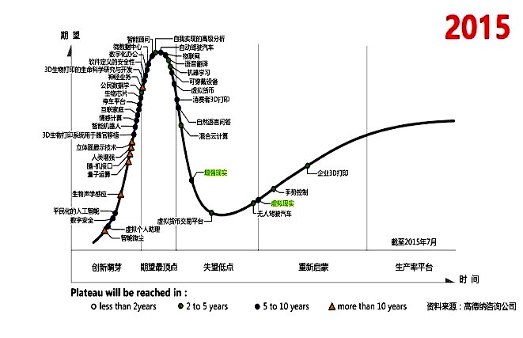
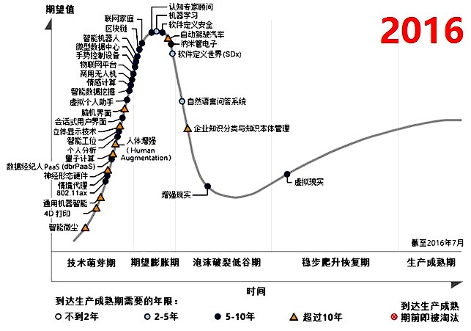
Gartner 新兴技术成熟度曲线

Slide 63
Hacking Skills
计算机
Math & Statistics
Knowledge
数学统计
“
Machine
Learning
一般人听到顶级一般会想，团队里有一个非常厉害的科学家，但我觉得顶级是整个团队的配合天衣无缝，像一个篮球队。
Data
Science
”
Danger
Zone!
Traditional
Research
人才跨界
培养难
协作多
团队更加重要
Substantive
Expertise
业务

Slide 64
“
一家公司的顶级数据团队，不再是公司的中央数据部门解决公司数据问题，而是整个公司都在解决整个公司的数据。能够达到这个境界，不再单纯依靠某个部门解决数据问题，而是整个公司都在产生依靠数据，才能说是顶级数据团队。
——车品觉
红杉资本中国合伙人、前阿里巴巴集团副总裁/数据委员会会长
数据科学家？
数据团队
数据产品经理？
数据工程师？
”
数据团队：通过数据采集、数据存储、数据处理、数据分析和数据洞察等步骤，利用数据科学来为组织提供辅助决策、 效率提升和流程简化等服务的机构。需站在战略高度，为公司今后的数据资源布局和数据人才布局。

Slide 65
110,000 + 网络数据分析
1,000 + 调查问卷
8 业界大咖深度访谈
2017年12月-2018年6月
5.6%企业决策层
10’29 填写时间

Slide 66
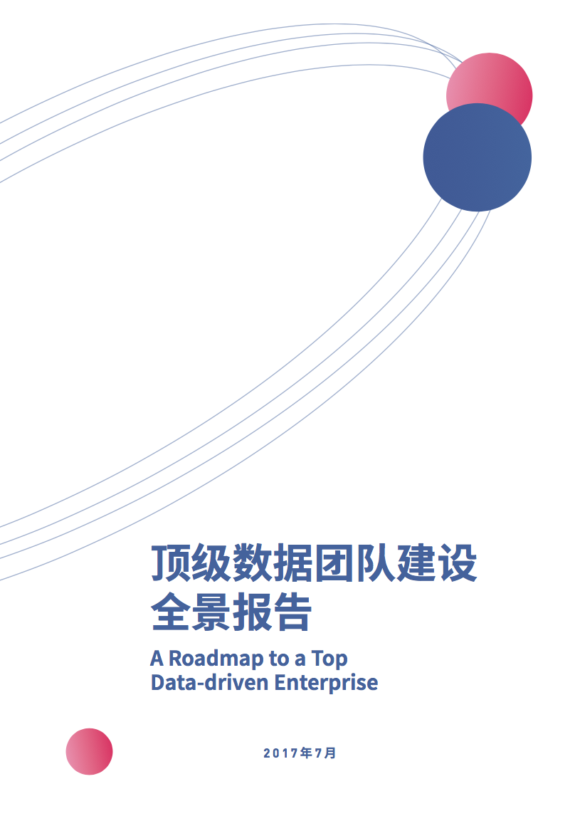

2017
2018

Slide 67
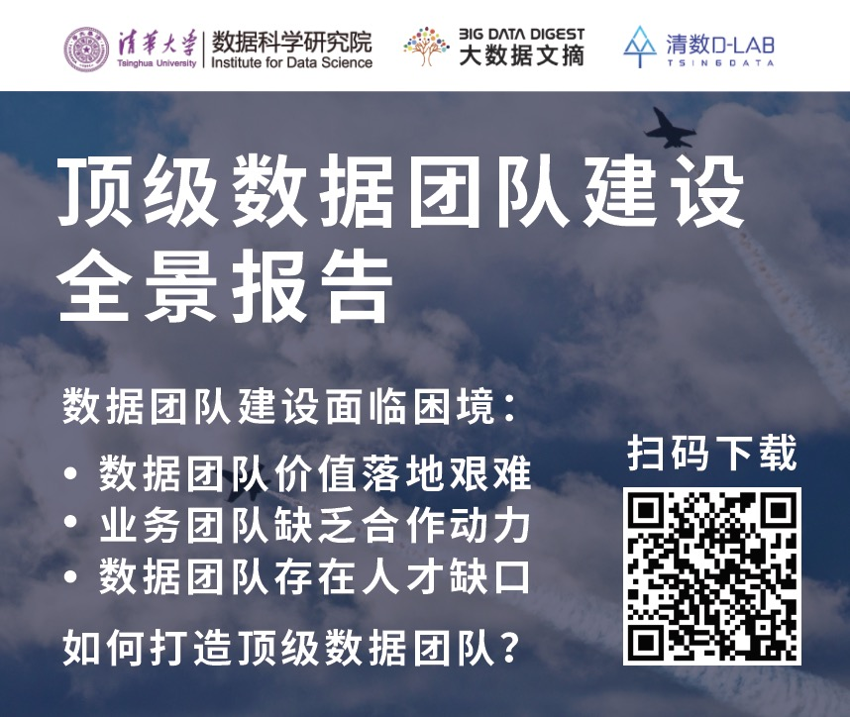

Slide 68
1.数据团队建设现状
2.数据从业者职业发展现状
3.数据团队人才培养
目录
1.1数据团队发展综述
1.2人工智能大背景下的数据团队建设
2.1 工具篇
2.2 薪资篇
2.3 自我认知篇
2.4 工作生活篇
2.5 伦理责任篇
3.1 高校数据专业增长情况
3.2 高校数据专业培养体系

Slide 69
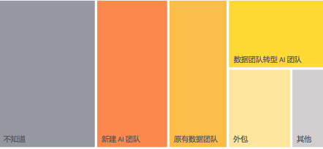
人工智能大背景下的数据团队建设
10%
人工智能技术是否已成为你所在机构的战略性议题？
19%
未来一年，你是否考虑在工作中更频繁地使用 AI 相关技术？
34%
56%
81%
你所在机构的 AI 项目由谁实施？

Slide 70
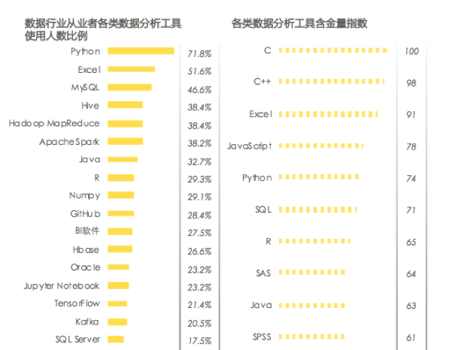
Python最受欢迎，C、C++、JS 含金量最高

Slide 71
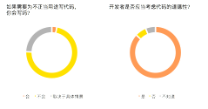
关于技术责任
你认为谁应该为使用大数据与人工智能技术带来的道德问题承担主要责任？
中国
国际

Slide 72
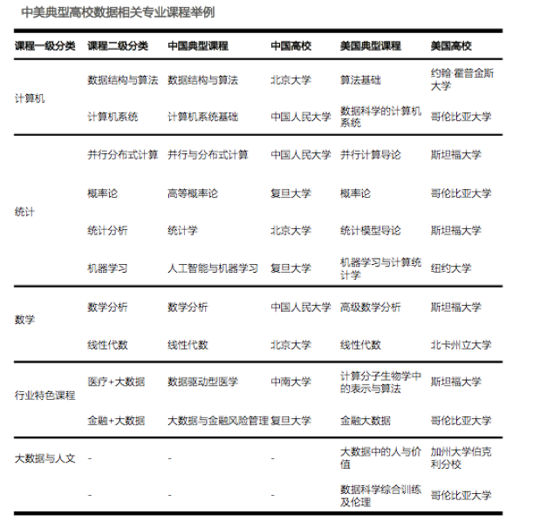
高校人才培养与市场需求
美国高校大数据教育起步早于中国、发展迅速，且更重视大数据涉及的人文管理问题。

Slide 73


国内高校相关课程及公司技能需求核心词云图对比
国内高校
公司技能
图表备注：“数据”为国内高校课程和公司技能需求均最高频的常规词，未被纳入词云呈现。

Slide 74
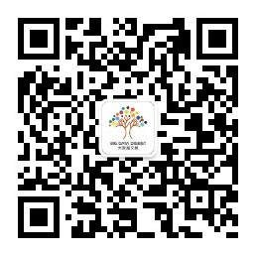

Thanks
官网：www.ids.tsinghua.edu.cn
邮箱：info@bigdatadigest.cn

